Slide 1

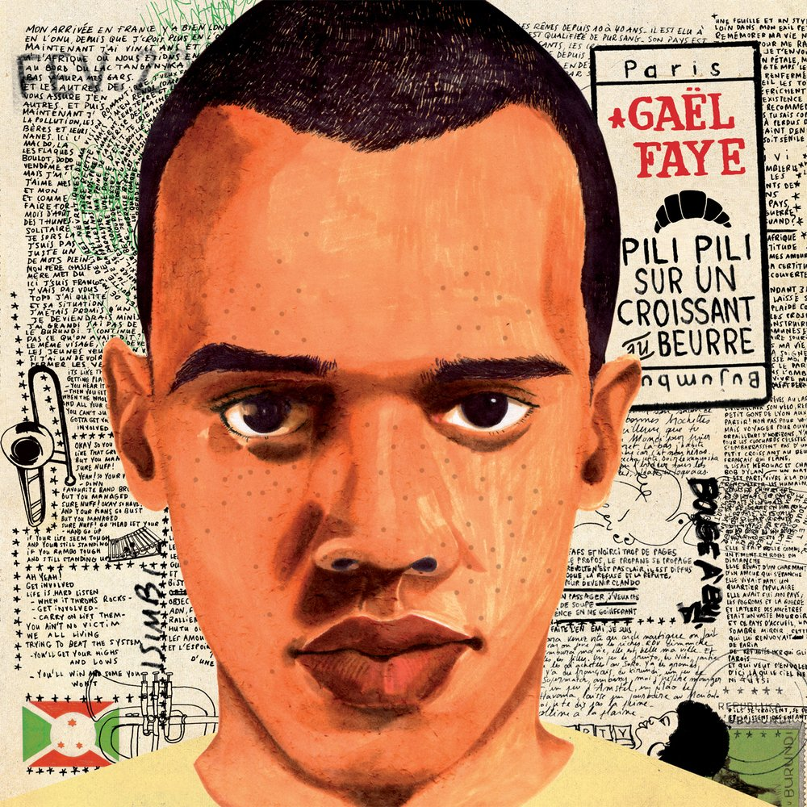



Petit pays
Gaël Faye
[Paroles en kirundi]
Une feuille et un stylo apaisent mes délires d'insomniaque Loin dans mon exil, petit pays d'Afrique des Grands Lacs Remémorer ma vie naguère¹ avant la guerre Trimant² pour me rappeler mes sensations sans rapatriement Petit pays je t'envoie cette carte postale Ma rose, mon pétale, mon cristal, ma terre natale Ça fait longtemps les jardins de bougainvilliers³ Souvenirs renfermés dans la poussière d'un bouquin⁴ plié Sous le soleil, les toits de tôle scintillent Les paysans défrichent la terre en mettant l'feu sur des brindilles Voyez mon existence avait bien commencé J'aimerais recommencer depuis l'début, mais tu sais comment c'est Et nous voilà perdus dans les rues de Saint-Denis⁵ Avant qu'on soit séniles⁶ on ira vivre à Gisenyi⁷ On fera trembler le sol comme les grondements de nos volcans Alors petit pays, loin de la guerre⁸ on s'envole quand ?
[Paroles en kirundi]
Petit bout d'Afrique perché en altitude Je doute de mes amours, tu resteras ma certitude Réputation recouverte d'un linceul Petit pays, pendant trois mois, tout l'monde t'a laissé seul J'avoue j'ai plaidé coupable de vous haïr Quand tous les projecteurs étaient tournés vers le Zaïre Il fallait reconstruire mon p'tit pays sur des ossements Des fosses communes et puis nos cauchemars incessants Petit pays : te faire sourire sera ma rédemption Je t'offrirai ma vie, à commencer par cette chanson L'écriture m'a soigné quand je partais en vrille⁹ Seulement laisse-moi pleurer quand arrivera ce maudit mois d'avril¹⁰ Tu m'as appris le pardon pour que je fasse peau neuve¹¹ Petit pays dans l'ombre le diable continue ses manœuvres Tu veux vivre malgré les cauchemars qui te hantent Je suis semence d'exil d'un résidu d'étoile filante
Biographie
Né au Burundi en 1982, d’une mère rwandaise et d’un père français, Gaël Faye fuit son pays en 1995 à cause de la guerre civile et du génocide des Tutsi au Rwanda. La musique lui permet d’exorciser sa douleur et son déracinement.
La chanson « Petit Pays » est extraite de son premier album solo Pili Pili sur un croissant au beurre, sorti en 2013 et enregistré entre Bujumbura et Paris. L’album mêle entre autres rap, slam, jazz, soul, samba, rumba congolaise, sébène, à l’image de son auteur-compositeur, un artiste pluriel et métissé.
Site officiel de l’artiste : http://www.gaelfaye.fr/.
1. Naguère : autrefois.
2. Trimer : travailler dur.
3. Un bougainvillier : une plante grimpante.
4. Un bouquin (fam.) : un livre.
5. Saint-Denis : ville proche de Paris.
6. Sénile : touché par la vieillesse.
7. Gisenyi : ville du Rwanda.
8. La guerre civile a éclaté en octobre 1993 au Burundi, suite à l’assassinat du 1er Président élu démocratiquement. Elle a été marquée par l’opposition ethnique entre les Hutu et les Tutsi. Elle a pris fin en 2005.
9. Partir en vrille : échapper à tout contrôle.
10. Le 6 avril 1994, les présidents rwandais et burundais sont tués dans l’avion présidentiel rwandais par un tir de missile.
11. Faire peau neuve : devenir quelqu’un de nouveau.
Magali Delcombel
© Universal Music Publishing Group

Slide 2

Petit pays
Gaël Faye
[Paroles en kirundi]
Un soir d'amertume, entre le suicide et le meurtre J'ai gribouillé¹¹ ces quelques phrases de la pointe neutre de mon feutre J'ai passé l'âge des pamphlets quand on s'encanaille¹² J'connais qu'l'amour et la crainte que celui-ci s'en aille J'ai rêvé trop longtemps d'silence et d'aurore boréale À force d'être trop sage j'me suis pendu avec mon auréole J'ai gribouillé des textes pour m'expliquer mes peines Bujumbura¹³, t'es ma luciole dans mon errance européenne Je suis né y'a longtemps un mois d'août Et depuis dans ma tête c'est tous les jours la saison des doutes Je me navre et je cherche un havre de paix Quand l'Afrique se transforme en cadavre Les époques ça meurt comme les amours Man j'ai plus de sommeil et je veille comme un zamu¹⁴ Laissez-moi vivre, parole de misanthrope¹⁵ Citez-m'en un seul de rêve qui soit allé jusqu'au bout du sien propre
[Paroles en kirundi]
Petit pays Quand tu pleures, je pleure Quand tu ris, je ris Quand tu meurs, je meurs Quand tu vis, je vis Petit pays, je saigne de tes blessures Petit pays, je t'aime, ça j'en suis sûr
[Paroles en kirundi]
11. Gribouiller : peindre, dessiner ou écrire quelque chose de manière brouillonne.
12. S’encanailler : fréquenter ou imiter des gens peu recommandables.
13. Bujumbura : capitale économique du Burundi.
14. Un zamu (mot kirundi) : un gardien de nuit.
15. Un misanthrope : une personne qui déteste le genre humain.
Magali Delcombel

Slide 3

Petit pays Gaël Faye
L’exil, le souvenir
Mise en route
Lire la devinette suivante à voix haute :
Je suis un pays d’Afrique de l’Est. Je suis situé dans la région des Grands Lacs. J’ai connu une guerre civile entre Hutu et Tutsi. Ma capitale économique est Bujumbura. Qui suis-je ?
Mise en commun.
Expression orale
En petits groupes. Imaginez le clip de la chanson. Quelles images verrait-on ? Où serait-il tourné ?...
Mise en commun, puis montrer le clip (https://www.youtube.com/watch?v=XTF2pwr8lYk&t=84s).
Que pensez-vous du clip ? Correspond-il, selon vous, à ce que le chanteur exprime dans les paroles ? Justifiez vos réponses.
1
3
Découverte de la chanson
Écouter une première fois la chanson.
Quelles différences notez-vous entre le refrain et les couplets (langue, rythme, musique…) ?
Caractérisez l’ambiance de la chanson.
Mise en commun.
Diviser la classe en trois groupes.
Avec les paroles :
Gr. A : retrouvez dans le texte les souvenirs d’enfance de Gaël Faye.
Gr. B : relevez les termes en lien avec les richesses naturelles du Burundi.
Gr. C : relevez les termes en lien avec l’histoire tourmentée du pays et l’exil.
Mise en commun.
2
Expression écrite
En vous aidant des paroles de la chanson, rédigez un texte retraçant le parcours de Gaël Faye. Votre texte doit commencer par « Voyez, mon existence avait bien commencé… »
4
Magali Delcombel
Pour aller plus loin
Lisez le roman Petit pays (2016) et/ou regardez le film éponyme d’Éric Barbier (2020). Résumez la vie du héros en quelques phrases.

Slide 4

Gaël Faye
Petit pays
Gahugu Gatoyi
Fermez les yeux et écoutez la fin de la chanson (à partir de 3’22). Complétez les phrases.
J’entends :  de la guitare.  du violon.  des percussions.  de la trompette.
La mélodie est :  dynamique  mélancolique  envoûtante  expressive
Je suis : ____________________________________________________________________
1
Petit pays
Écoutez la chanson. Soulignez les thèmes évoqués par le chanteur.
1. les souvenirs d’enfance 2. l’intégration dans un pays étranger 3. le rôle de l’écriture
4. la beauté du Burundi 5. la guerre et le génocide 6. le rejet du pays natal
2
Rédemption
Relevez les mots faisant référence…
3
au Petit pays
à la mort
à l’indifférence du monde
à la souffrance
Ma luciole
« Bujumbura, t’es ma luciole dans mon errance européenne ».
Comment comprenez-vous cette phrase ? Que dit-elle sur le chanteur ? Justifiez vos réponses.
Mon exutoire
Pour Gaël Faye, l’écriture est un moyen d’exorciser les frustrations d’une vie déracinée.
Écrivez un court texte qui présente votre relation à l’écriture.
Variante : écrivez un court texte qui présente votre relation à votre pays natal (ou d’origine).
4
5
Magali Delcombel

Slide 5

Gaël Faye
Petit pays
Gahugu Gatoyi
Fermez les yeux et écoutez la fin de la chanson (à partir de 3’22). Complétez les phrases.
J’entends : ☑ de la guitare.  du violon. ☑ des percussions.  de la trompette.
La mélodie est :  dynamique ☑ mélancolique ☑ envoûtante ☑ expressive
Je suis : quelque part en Afrique.
1
Petit pays
Écoutez la chanson. Soulignez les thèmes évoqués par le chanteur.
1. les souvenirs d’enfance 2. l’intégration dans un pays étranger 3. le rôle de l’écriture
4. la beauté du Burundi 5. la guerre et le génocide 6. le rejet du pays natal
2
Rédemption
Relevez les mots faisant référence…
3
au Petit pays
petit bout d’Afrique, les Grands Lacs, les bougainvilliers, le soleil, la poussière, les volcans, perché…
à la mort
un linceul, des ossements, des fosses communes, un cadavre
à l’indifférence du monde
laissé seul, tous les projecteurs tournés vers le Zaïre, dans l’ombre
à la souffrance
loin dans mon exil, nos cauchemars, pleurer, entre le suicide et le meurtre, mes peines, mon errance, les doutes…
Ma luciole
« Bujumbura, t’es ma luciole dans mon errance européenne ».
Comment comprenez-vous cette phrase ? Que dit-elle sur le chanteur ? Justifiez vos réponses.
Mon exutoire
Pour Gaël Faye, l’écriture est un moyen d’exorciser les frustrations d’une vie déracinée.
Écrivez un court texte qui présente votre relation à l’écriture.
Variante : écrivez un court texte qui présente votre relation à votre pays natal (ou d’origine).
Magali Delcombel
4
5

